Slide 1


CPN1110
การช่วยเหลือดูแลผู้ใหญ่และผู้สูงอายุ
(Adult and Elder Nursing Assistant)
บทที่ 3
การปฐมพยาบาลและเทคนิคการช่วยฟื้นคืนชีพเบื้องต้น
อาจารย์พิมศิริ ชินคำ, MNS RN
CNH
PIMSIRI,RN

Slide 2
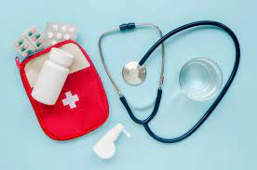
การปฐมพยาบาล
การให้ความช่วยเหลือแก่บุคคลที่กำลังเจ็บป่วยหรือบาดเจ็บ เพื่อรักษาชีวิต ป้องกันมิให้สภาวะนั้นเลวลง และ/หรือเพื่อส่งเสริมการฟื้นตัว ก่อนการช่วยเหลือของบุคลากรทางการแพทย์จะมาถึง
CNH
PIMSIRI,RN

Slide 3
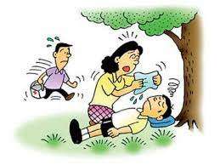
เป็นลม
สาเหตุ : ความดันในเลือดที่ลดต่ำลง ทำให้เลือดไปเลี้ยงสมองไม่ทัน
อาการ : วิงเวียนหรือมีอาการบ้านหมุน มองเห็นภาพเป็นจุดดำมืด หน้าซีด หูอื้อ อ่อนแรง เหงื่อออกมาก ตัวเย็น
การปฐมพยาบาล : นอนราบไม่หนุนหมอน ยกขาสูง คลายเสื้อผ้า ห้ามมุงดู ให้อากาศถ่ายเท ใช้ผ้าเย็นเช็ดคอ ใบหน้า แขน ขา เมื่อผู้ป่วยรู้สึกตัวให้ดื่มน้ำหรือน้ำหวาน
PIMSIRI,RN

Slide 4
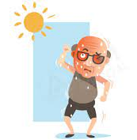
ลมแดด (Heat Stroke)
สาเหตุ : ความล้มเหลวในการรักษาอุณหภูมิของร่างกายให้คงที่
อาการ : อ่อนแรง วิงเวียนศีรษะ คลื่นไส้ กระสับกระส่าย อุณหภูมิร่างกายสูงเกิน 40.5 องศาเซลเซียส หากรุนแรงมากอาจทำให้เสียชีวิตได้
การปฐมพยาบาล : ลดอุณหภูมิภายในร่างกายของผู้ป่วย เช่น การใช้น้ำพรมตามร่างกาย และ/หรือใช้ถุงน้ำเย็นประคบ
CNH
PIMSIRI,RN

Slide 5
ภาวะชักหรือลมชัก
สาเหตุ : ความผิดปกติของคลื่นไฟฟ้าสมอง ความผิดปกติทางชีวเคมี
อาการ : มีอาการเกร็งทั่วร่างกาย หน้าเขียว กัดฟันแน่น กำมือ ตาเบิกกว้าง รูม่าน ตาขยาย กลั้นปัสสาวะ-อุจจาระไม่อยู่
การปฐมพยาบาล : วางผ้าหนุนศีรษะ จัดให้ตะแคงหน้า ป้องกันการสำลัก ห้ามใช้นิ้วหรือ สิ่งของง้างปากผู้ป่วย ปลดขยายเสื้อผ้าที่รัดตรึงร่างกายออก ไม่กดหรือผูกมัดผู้ป่วย
CNH
PIMSIRI,RN

Slide 6
สิ่งแปลกปลอมเข้าตา
สาเหตุ : ฝุ่นผง แมลง สิ่งแปลกปลอมอื่น ๆ
ลักษณะ/อาการ : เจ็บ เคืองตา น้ำตาไหล ตาแดง
การปฐมพยาบาล : ให้ผู้ป่วยตะแคงหน้า ให้ตาข้างที่เจ็บอยู่ด้านล่าง ใช้น้ำสะอาดล้างผ่าน จากหัวตาไปทางหางตา หรือใช้สำลีก้าน/มุมผ้าสะอาดเขี่ยออก หากยังไม่ออกให้ไปพบแพทย์
CNH
PIMSIRI,RN

Slide 7
การอุดกั้นทางเดินหายใจ
สาเหตุ : สิ่งแปลกปลอมตกไปในทางเดินหายใจ หรือโรคประจำตัว
ลักษณะ/อาการ : กุมมือที่ลำคอ พูดไม่มีเสียง กระสับกระส่าย ริมฝีปากเขียวคล้ำ หายใจลำบาก อาจเสียชีวิตได้
การปฐมพยาบาล :
- Heimlich Maneuver
- Abdominal Thrusts
*** หากไม่สำเร็จและผู้ป่วยหมดสติ ให้ทำการ CPR ทันที
CNH
PIMSIRI,RN

Slide 8
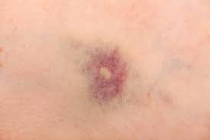
แผลฟกช้ำ
สาเหตุ : ถูกกระแทก จนทำให้เส้นเลือดฉีกขาด มีเลือดออกใต้ผิวหนัง
ลักษณะ/อาการ : มีรอยจ้ำเลือดใต้ผิวหนัง กดเจ็บ
การปฐมพยาบาล : ใน 24 ชั่วโมงแรกประคบด้วยความเย็น หลังจากนั้นประคบด้วยความร้อน
CNH
PIMSIRI,RN

Slide 9
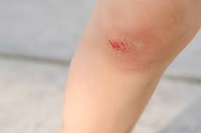
แผลถลอก
สาเหตุ : ผิวหนังเสียดสีไปกับวัสดุที่แข็ง และมีพื้นผิวหยาบ
ลักษณะ/อาการ : มีรอยฉีกขาดอยู่ในระดับหนังกำพร้า ซึ่งอาจมีหรือไม่มีเลือดออกก็ได้
การปฐมพยาบาล : ล้างด้วยน้ำและสบู่ให้สะอาด ใช้ผ้าสะอาดซับแผลให้แห้งทาด้วยยาฆ่า เชื้อไม่ต้องปิดแผล
CNH
PIMSIRI,RN

Slide 10
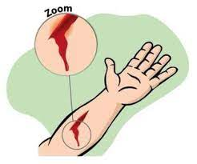
แผลฉีกขาด
สาเหตุ : การกระแทกกับของแข็ง หรือเกิดแรงบิด แรงตึงรั้งของผิวหนัง
ลักษณะ/อาการ : เป็นแผลตัดลึกและมีผิวหนังฉีกขาด ขอบไม่เรียบ มีเลือดไหลออกมา
การปฐมพยาบาล : - ล้างสิ่งสกปรกออกจากแผล
- กดห้ามเลือดและยกส่วนที่เกิดแผลให้สูงขึ้น เพื่อให้ เลือดหยุดไหล และลดอาการบวม
- พิจารณานำส่งโรงพยาบาล
CNH
PIMSIRI,RN

Slide 11
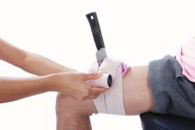
แผลวัสดุปักคา
สาเหตุ : อุบัติเหตุ การทำร้ายร่างกาย ฯลฯ
ลักษณะ/อาการ : วัสดุที่ทิ่มแทงเข้าไปในร่างกายนั้น ยังคงปักคาอยู่ อาจมี เลือดออกไม่มาก
การปฐมพยาบาล : - ห้ามเลือดที่ออกภายนอกโดยวิธีกด ไปที่ขอบ บาดแผล หรือกดหลอดเลือดแดงเหนือบาดแผล
- ทำให้วัสดุและอวัยวะส่วนนั้นอยู่นิ่ง นำส่งโรงพยาบาล
CNH
PIMSIRI,RN

Slide 12
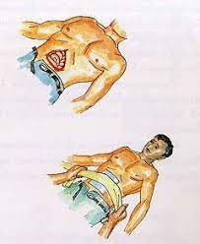
แผลอวัยวะภายในโผล่
สาเหตุ : เกิดการฉีกขาดของผิวหนังและกล้ามเนื้อบริเวณช่องท้อง
ลักษณะ/อาการ : เกิดแผลฉีกขาด และมีอวัยวะภายในโผล่ออกมานอกร่างกาย
การปฐมพยาบาล : ใช้ผลิตภัณฑ์ปิดแผลหรือผ้าสะอาด ชุบน้ำเกลือล้างแผล หรือน้ำสะอาด ปิดทับอวัยวะที่โผล่ออกมา นำส่งโรงพยาบาล
CNH
PIMSIRI,RN

Slide 13
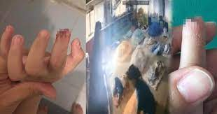
แผลอวัยวะส่วนปลายขาด
สาเหตุ : ถูกของมีคม หรือเกิดการบดทับ จนอวัยวะส่วนปลายขาดออก
ลักษณะ/อาการ : อวัยวะส่วนปลายขาดออกจากร่างกาย หากเสียเลือดมากอาจทำให้ผู้ป่วยเสียชีวิตได้
การปฐมพยาบาล :
ทำการห้ามเลือดตามลักษณะของบาดแผล
นำอวัยวะส่วนที่ขาดใส่ถุงสะอาด แล้วนำถุงนั้นไปแช่ในถุงน้ำแข็ง ผสมน้ำอีกชั้นหนึ่ง
นำส่งโรงพยาบาล
CNH
PIMSIRI,RN

Slide 14
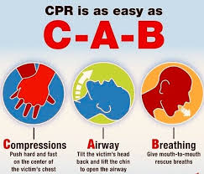
เทคนิคการช่วยฟื้นคืนชีพเบื้องต้น
CNH
PIMSIRI,RN

Slide 15
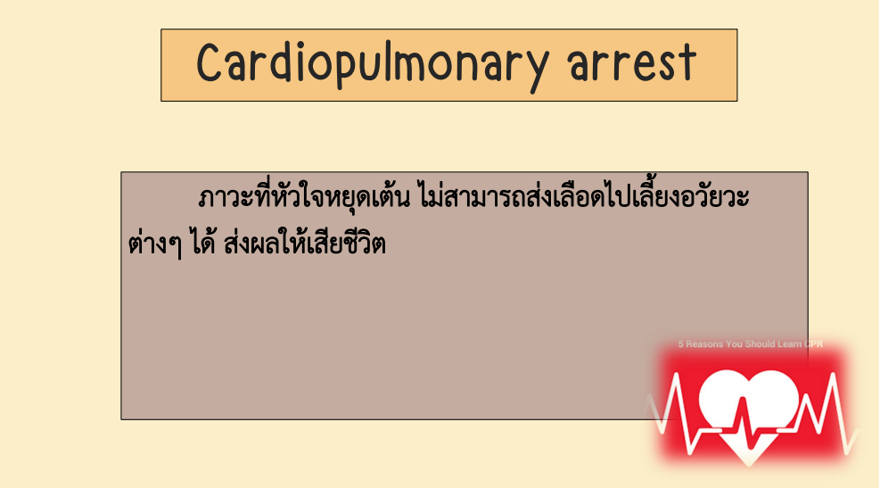
CNH
PIMSIRI,RN

Slide 16
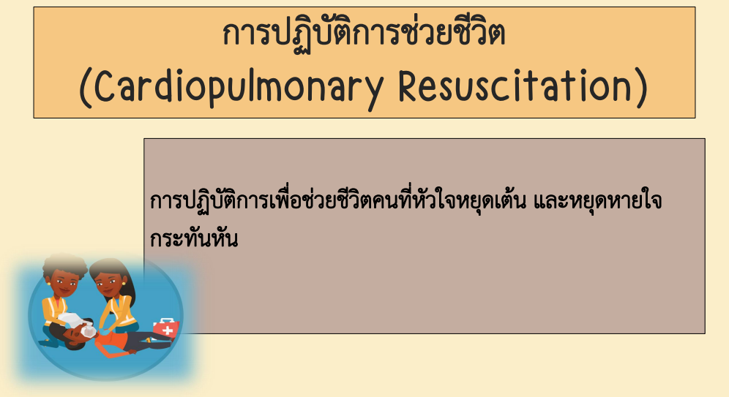
CNH
PIMSIRI,RN

Slide 17
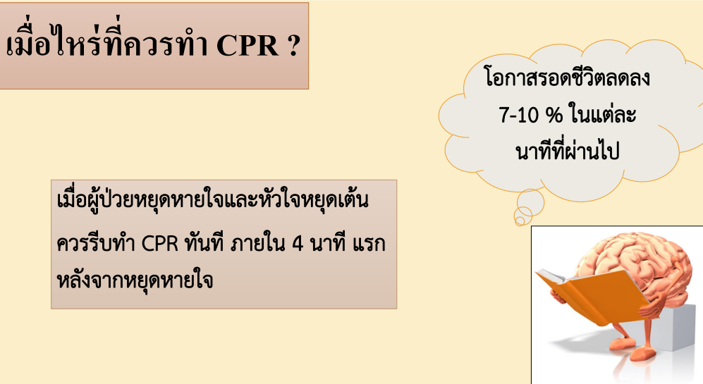
CNH
PIMSIRI,RN

Slide 18
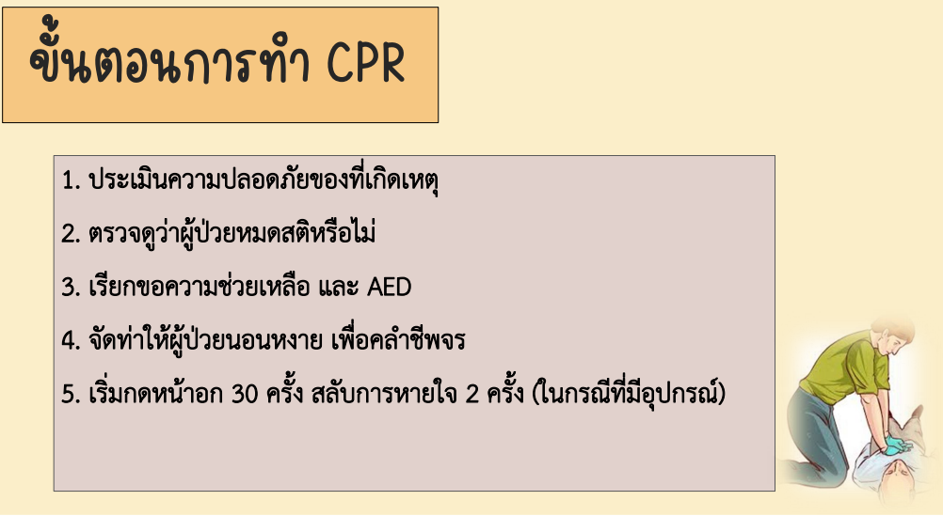
CNH
PIMSIRI,RN

Slide 19
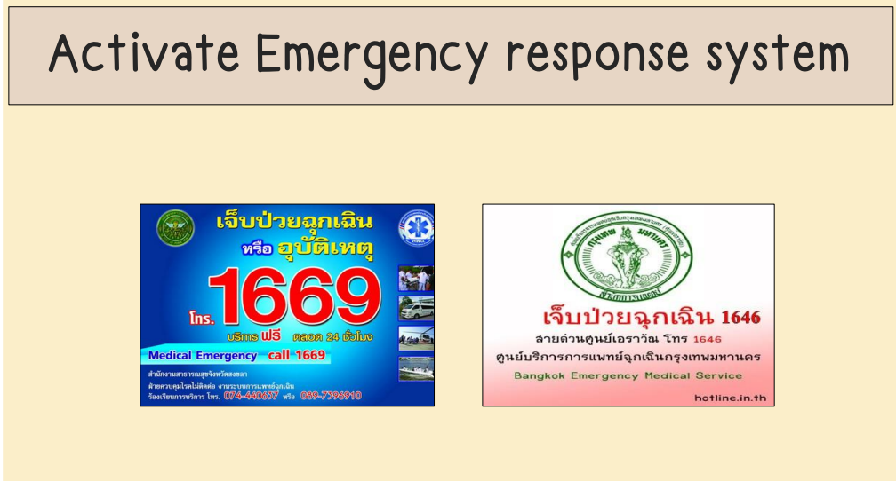
CNH
PIMSIRI,RN

Slide 20
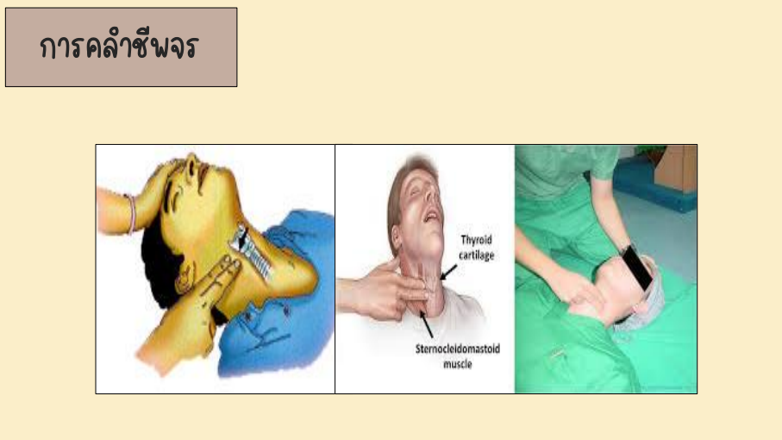
CNH
PIMSIRI,RN

Slide 21
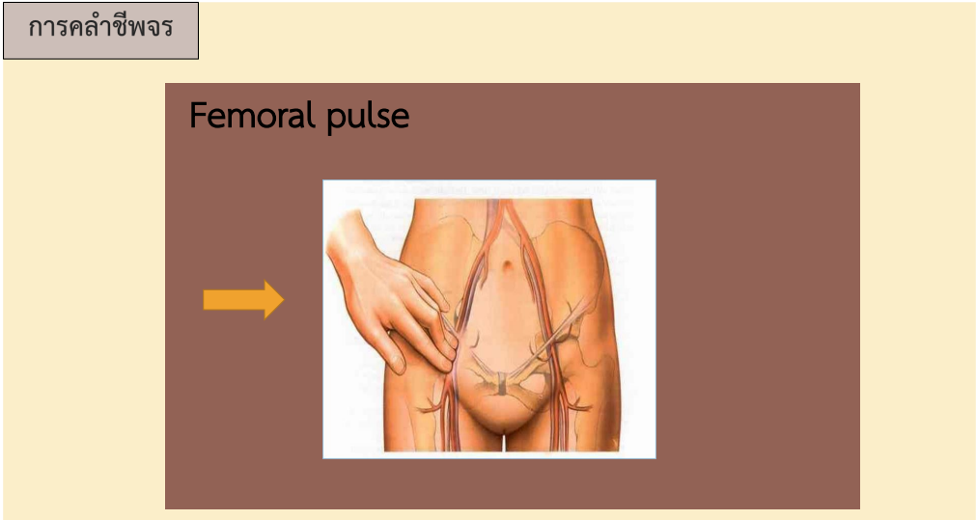
CNH
PIMSIRI,RN

Slide 22
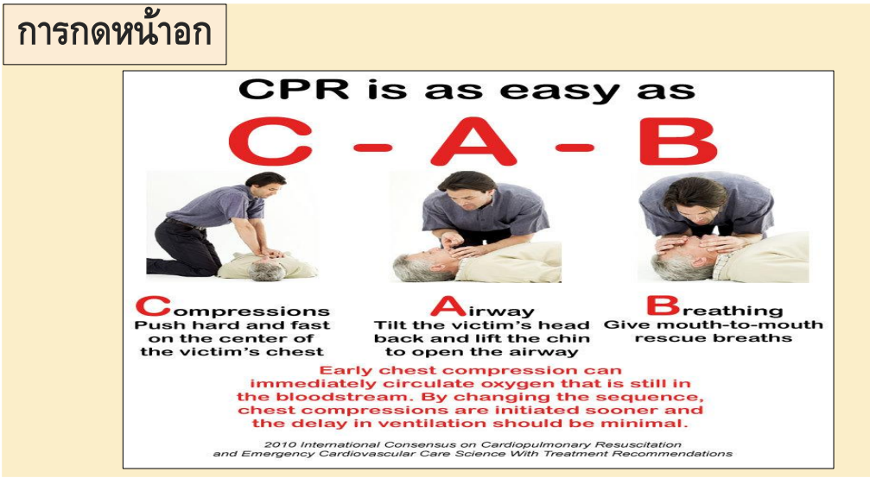
CNH
PIMSIRI,RN

Slide 23
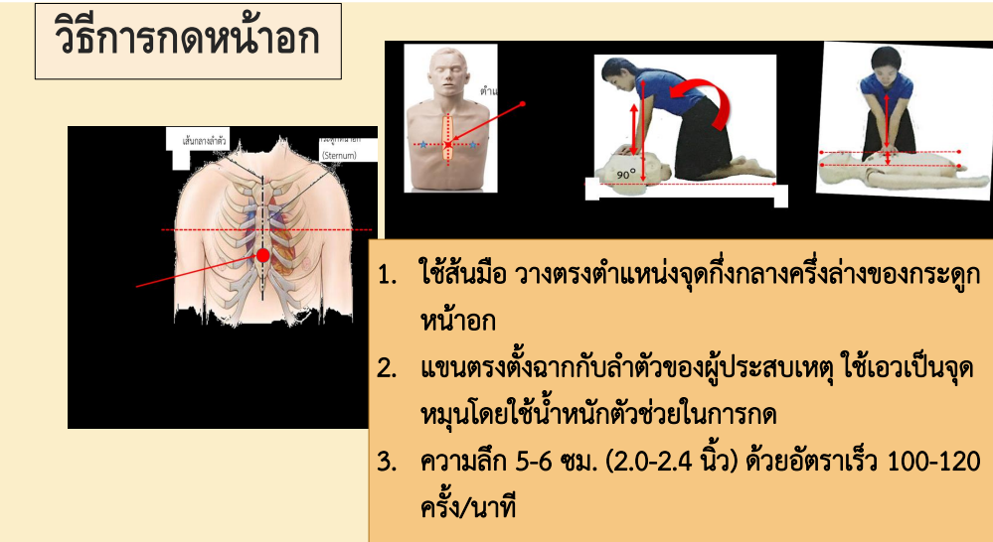
CNH
PIMSIRI,RN

Slide 24
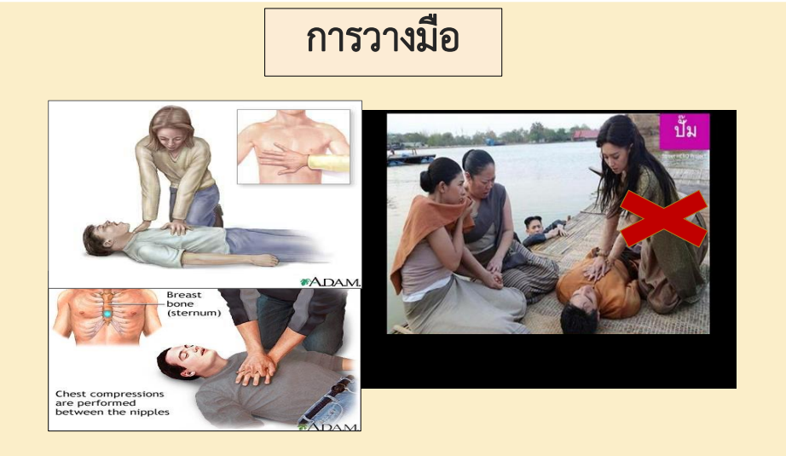
CNH
PIMSIRI,RN

Slide 25
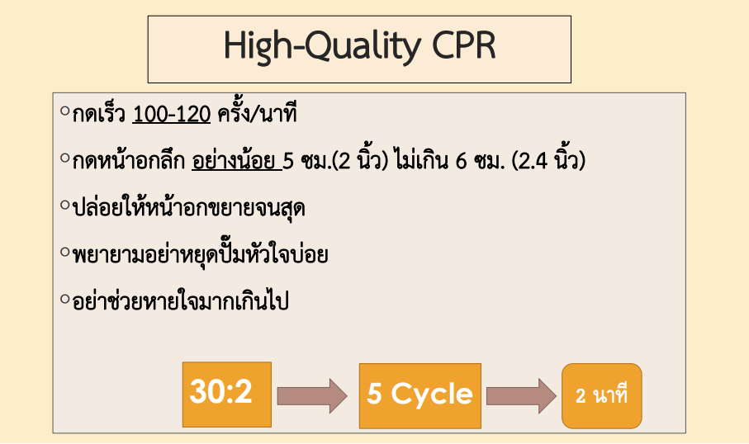
CNH
PIMSIRI,RN

Slide 26
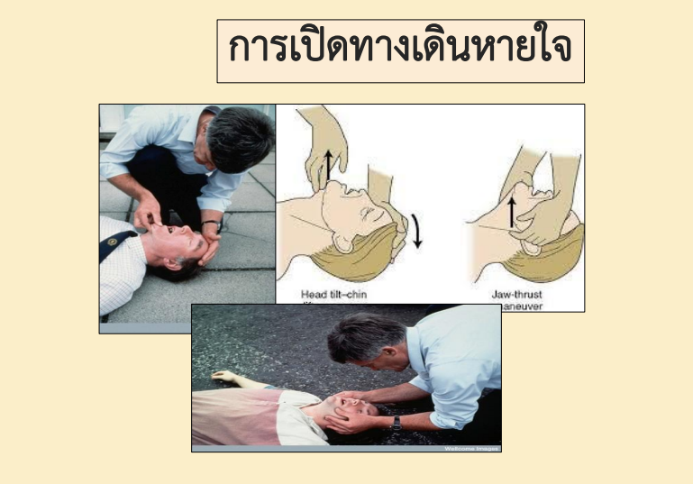
CNH
PIMSIRI,RN

Slide 27
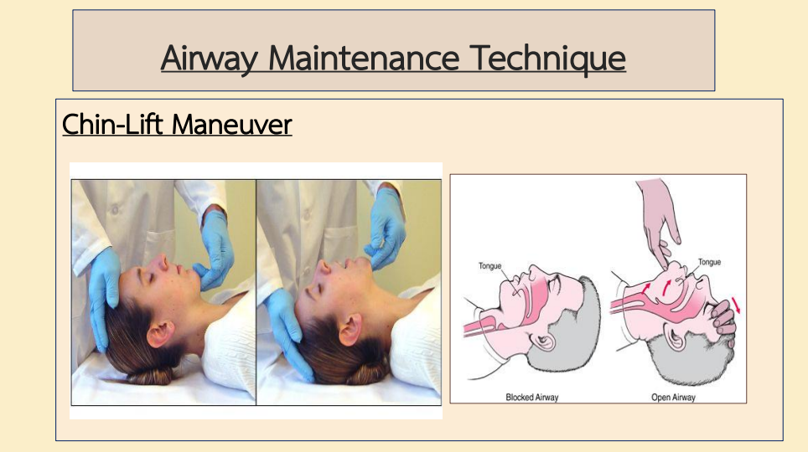
CNH
PIMSIRI,RN

Slide 28
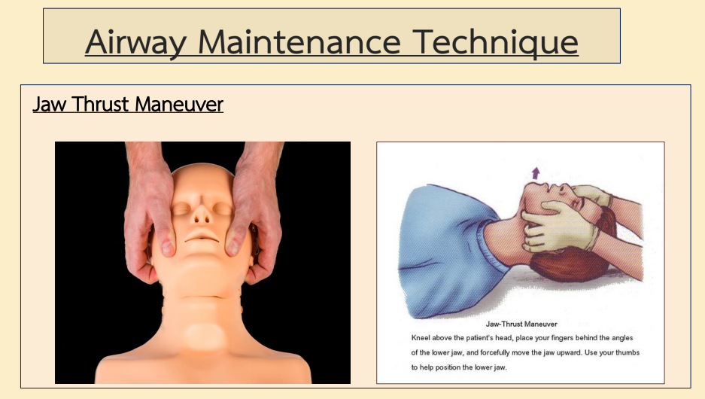
CNH
PIMSIRI,RN

Slide 29
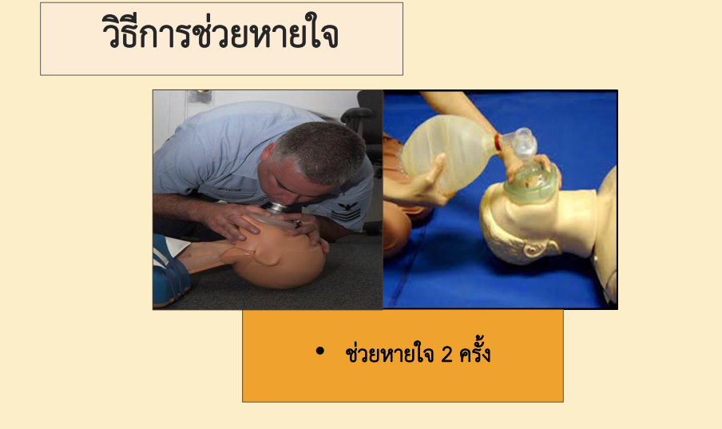
CNH
PIMSIRI,RN

Slide 30
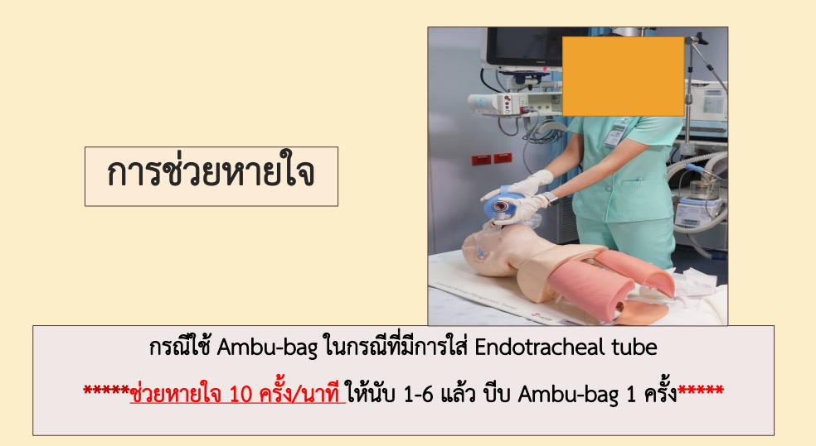
CNH
PIMSIRI,RN

Slide 31
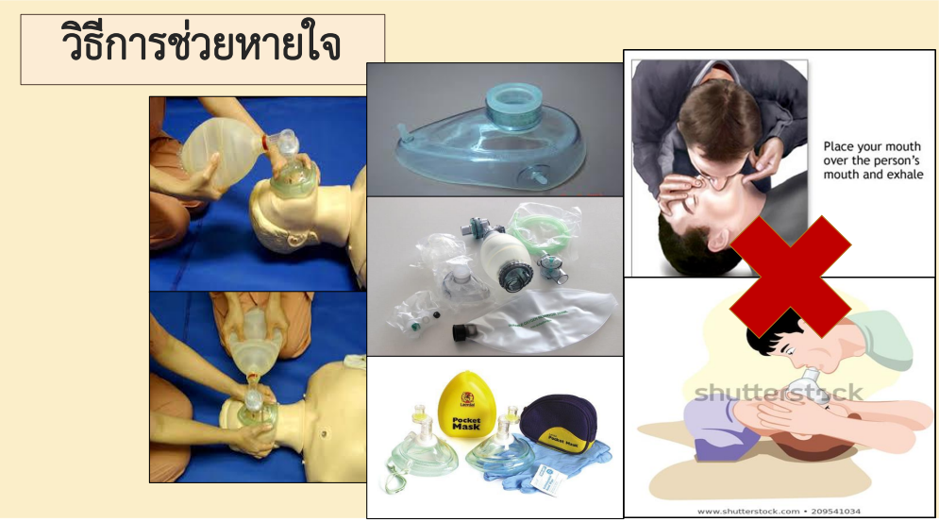
CNH
PIMSIRI,RN

Slide 32
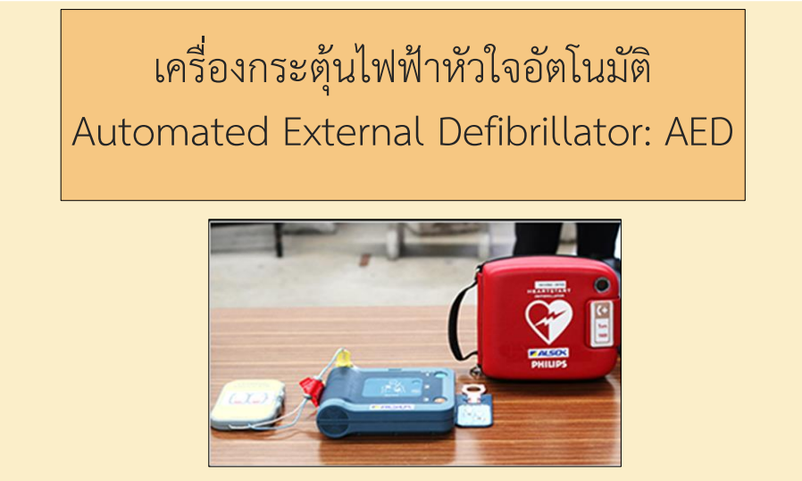
CNH
PIMSIRI,RN

Slide 33
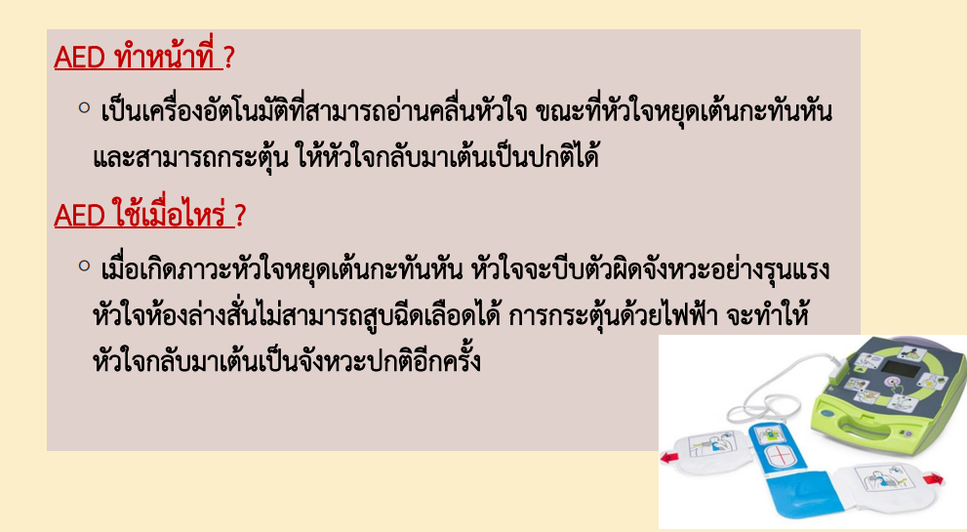
CNH
PIMSIRI,RN

Slide 34
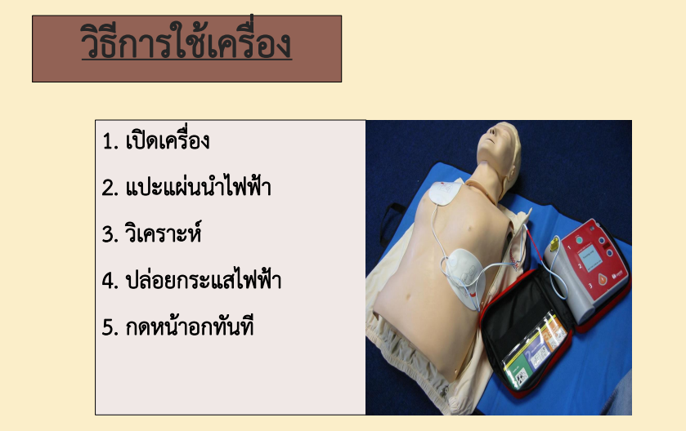
CNH
PIMSIRI,RN

Slide 35
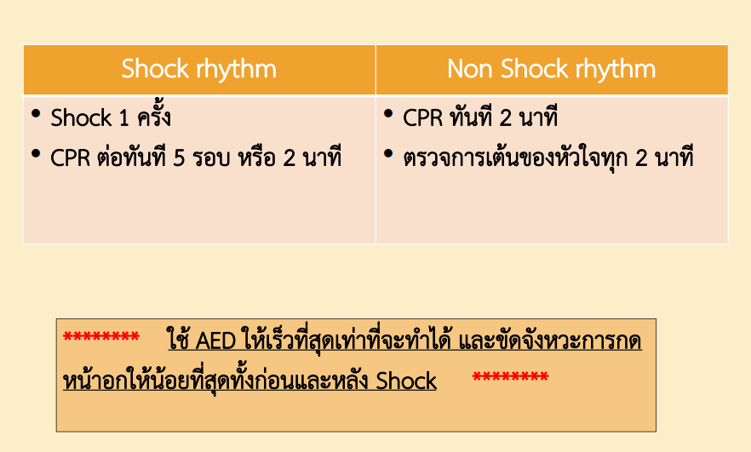
CNH
PIMSIRI,RN

Slide 36
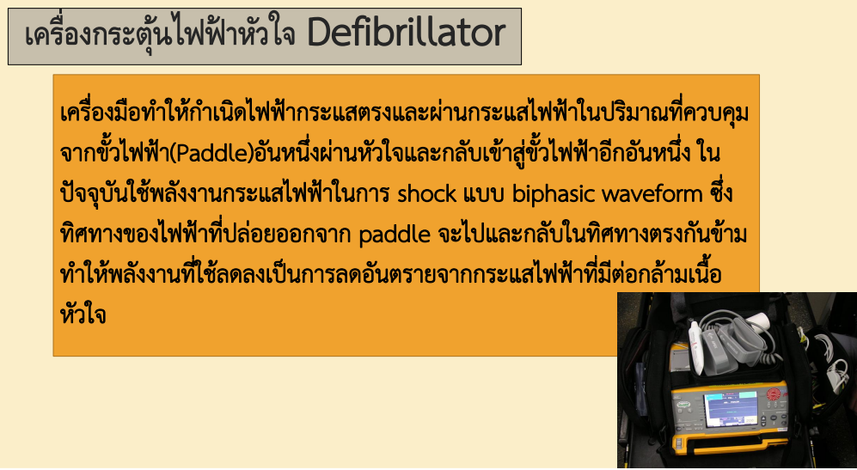
CNH
PIMSIRI,RN

Slide 37
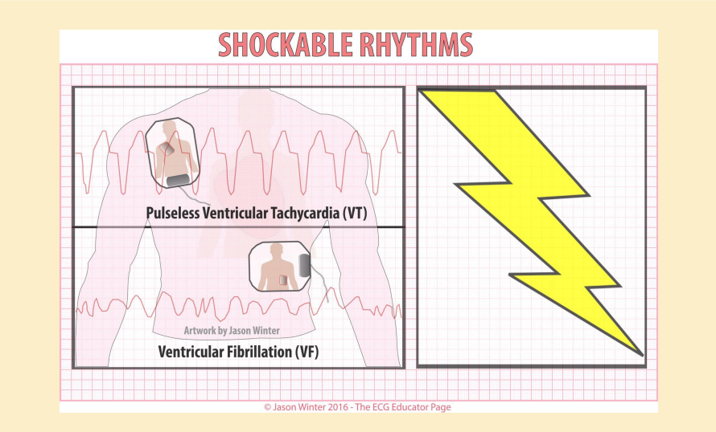
CNH
PIMSIRI,RN

Slide 38
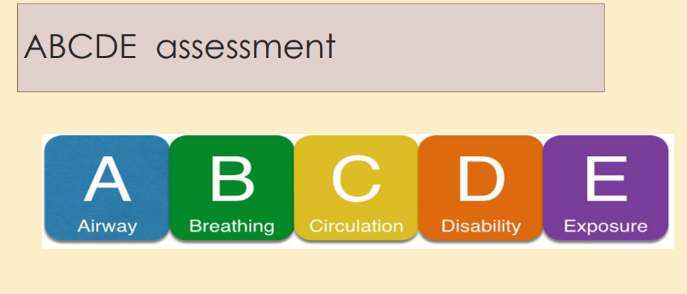
CNH
PIMSIRI,RN

Slide 39
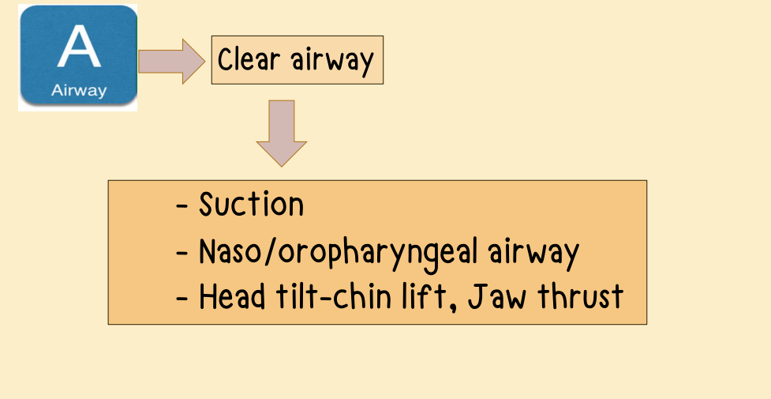
CNH
PIMSIRI,RN

Slide 40
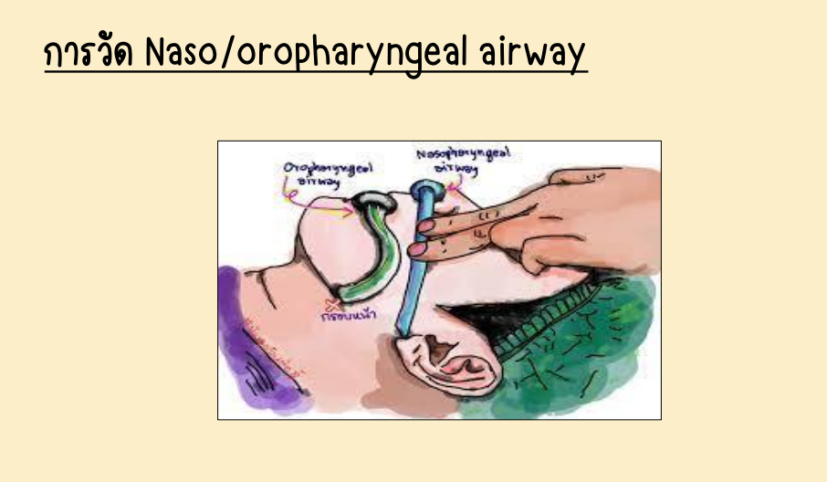
CNH
PIMSIRI,RN

Slide 41
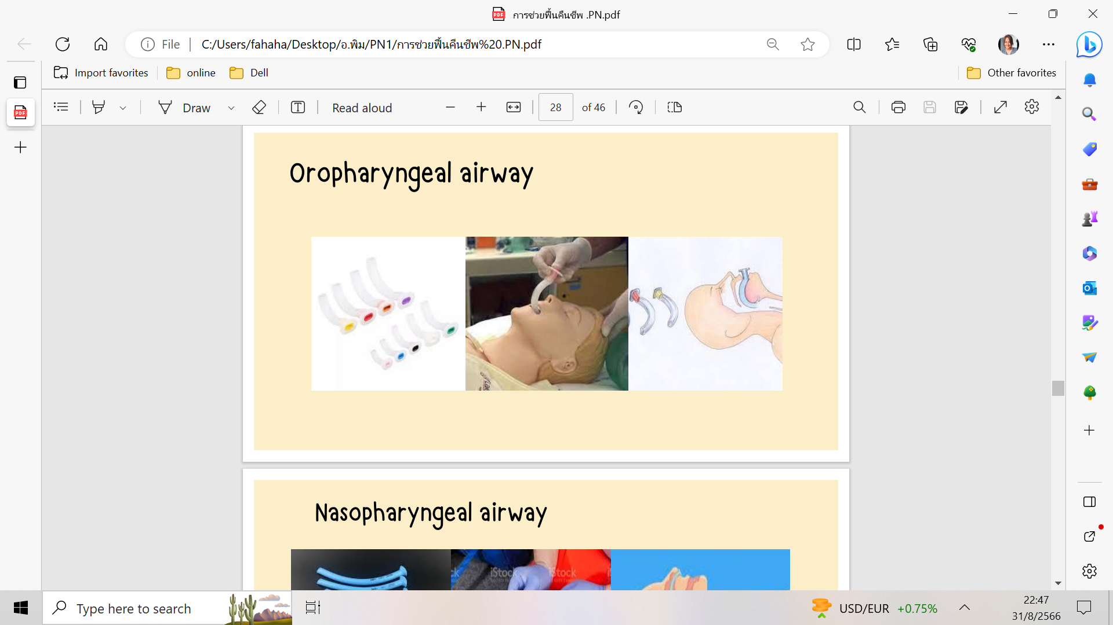
CNH
PIMSIRI,RN

Slide 42
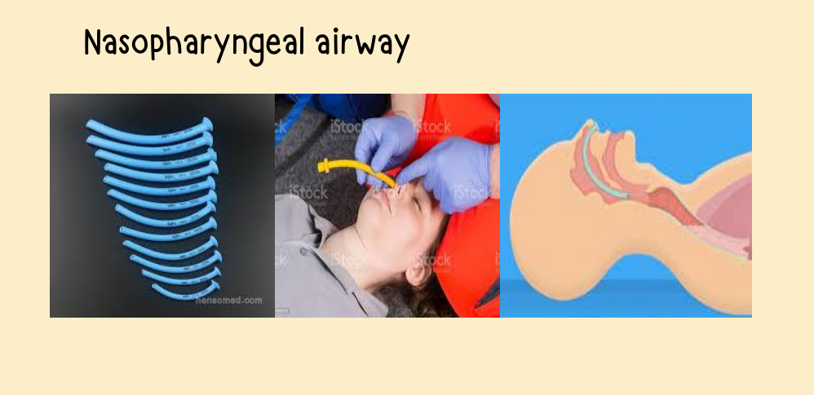
CNH
PIMSIRI,RN

Slide 43
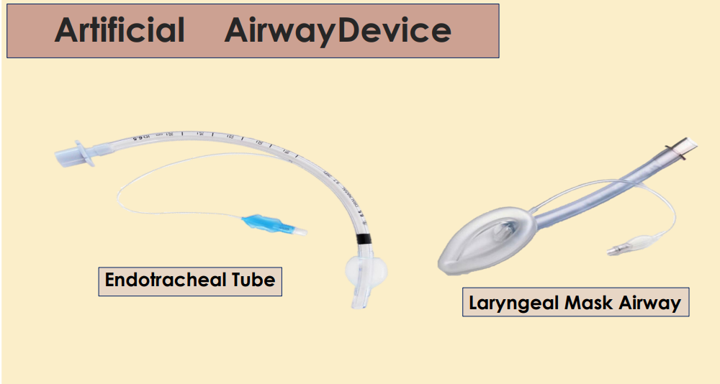
CNH
PIMSIRI,RN

Slide 44
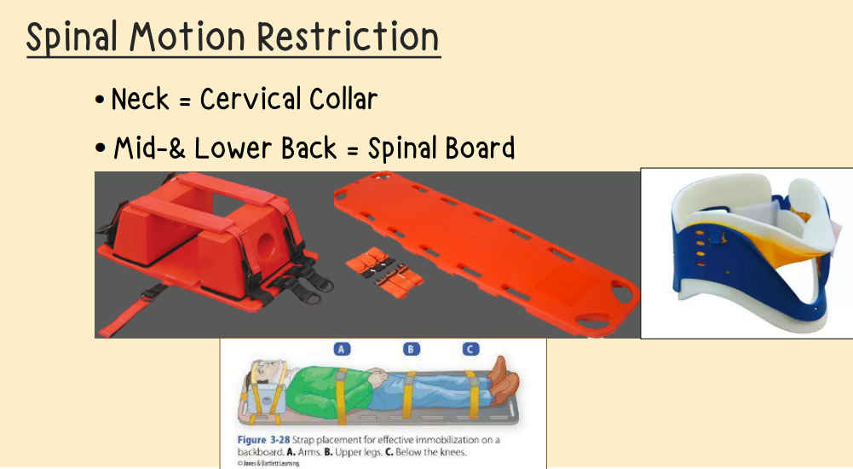
CNH
PIMSIRI,RN

Slide 45
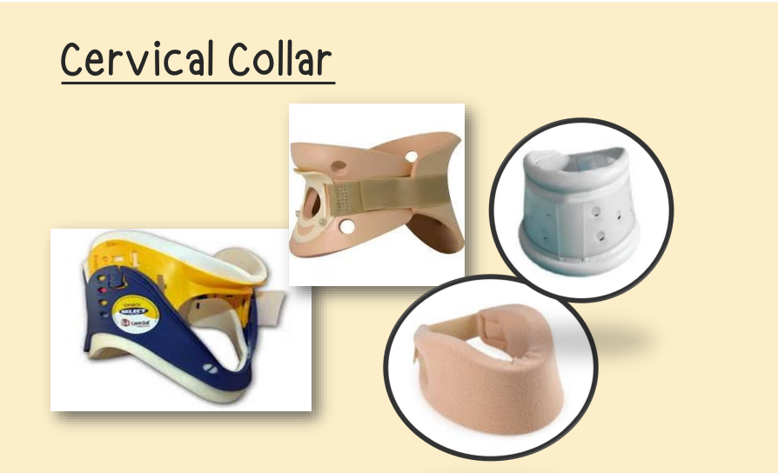
CNH
PIMSIRI,RN

Slide 46
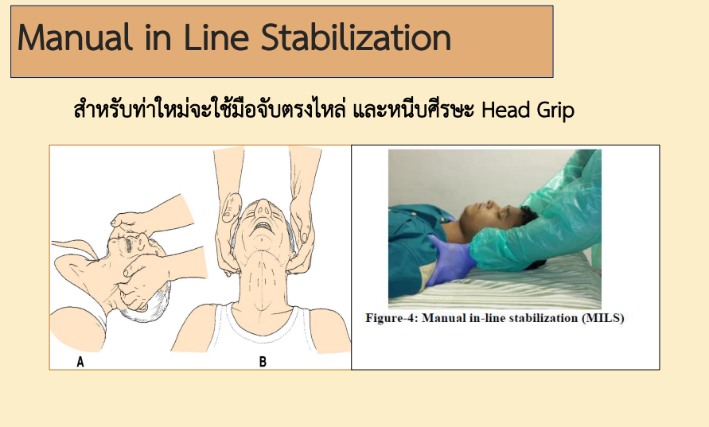
CNH
PIMSIRI,RN

Slide 47
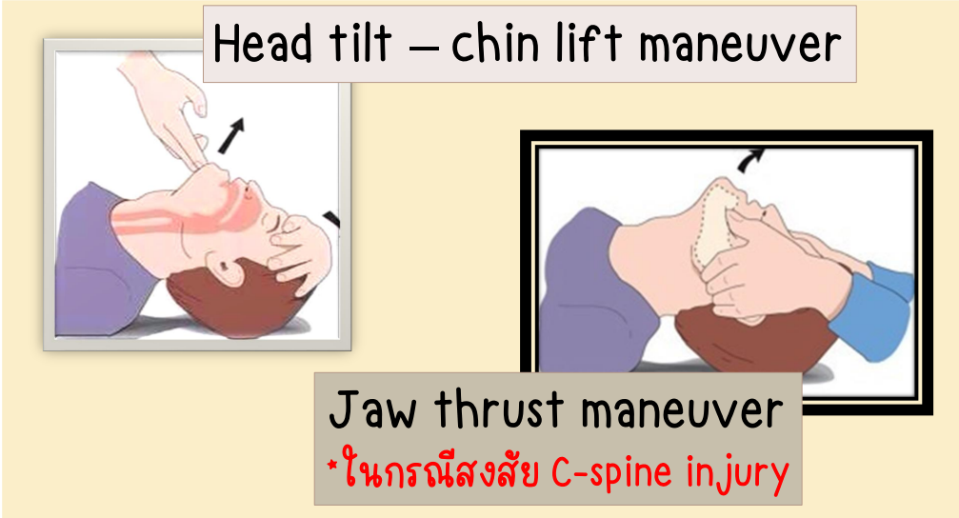
CNH
PIMSIRI,RN

Slide 48
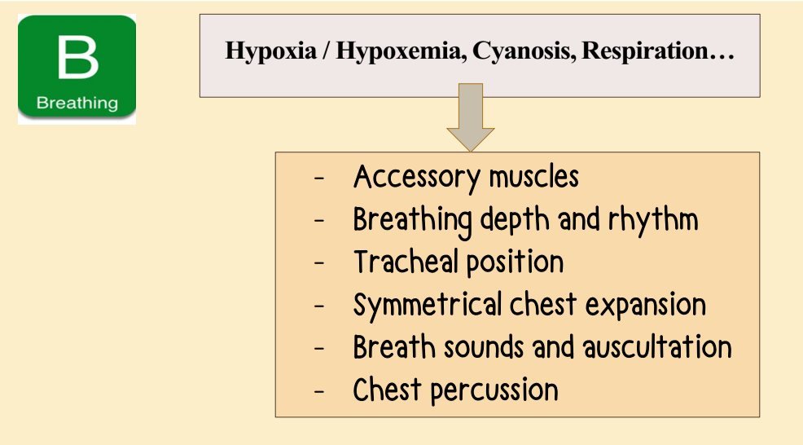
CNH
PIMSIRI,RN

Slide 49
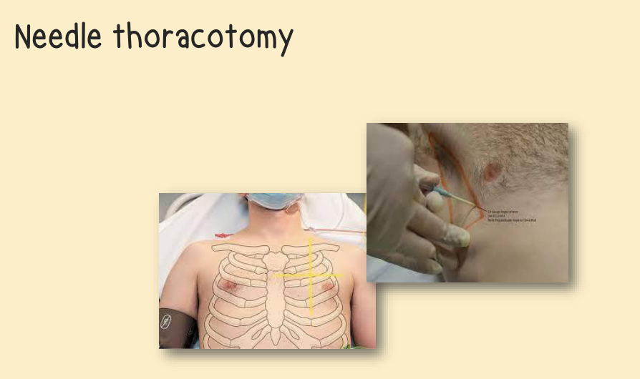
CNH
PIMSIRI,RN

Slide 50
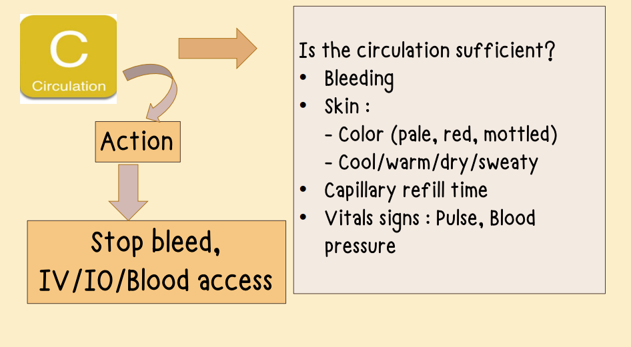
CNH
PIMSIRI,RN

Slide 51
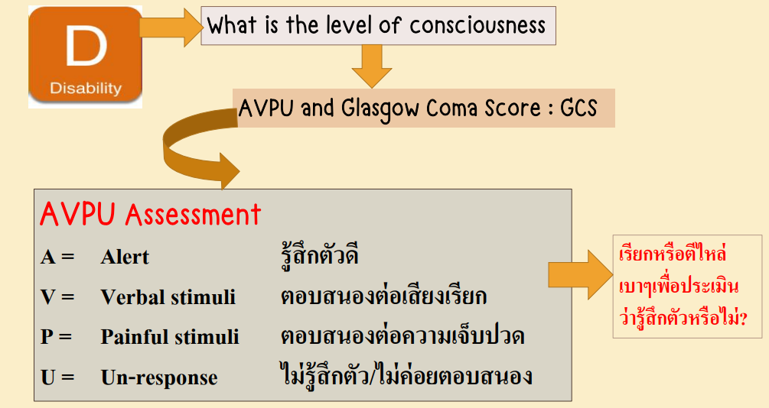
CNH
PIMSIRI,RN

Slide 52
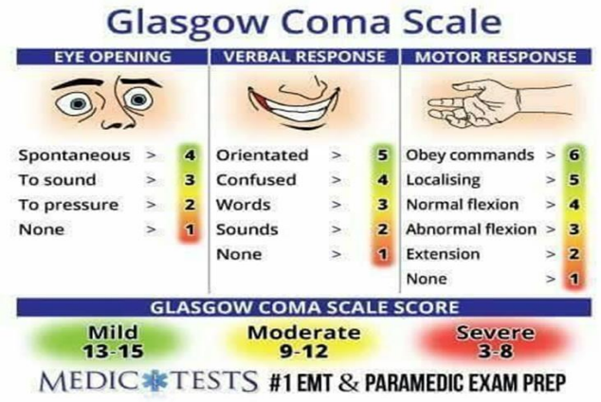
CNH
PIMSIRI,RN

Slide 53
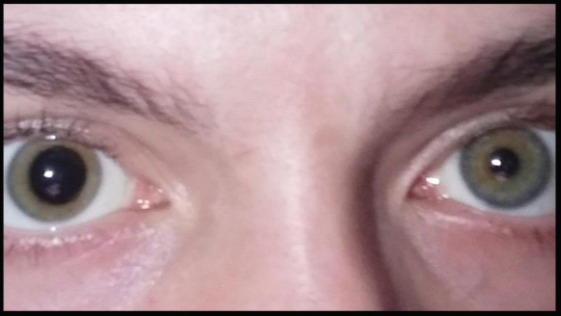
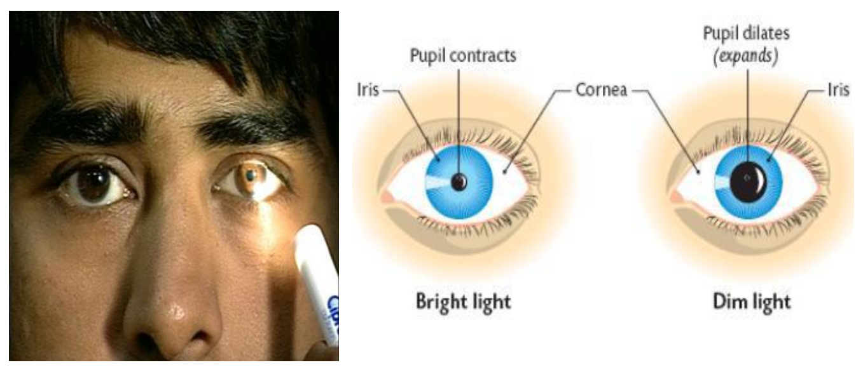
CNH
PIMSIRI,RN

Slide 54

การประเมินรูม่านตา (Pupil)
CNH
PIMSIRI,RN

Slide 55

CNH
PIMSIRI,RN

Slide 56

CNH
PIMSIRI,RN

Slide 57

CNH
PIMSIRI,RN

Slide 58
คำถามท้ายบท
เมื่อพบผู้ป่วยหมดสติ ในกรณีเร่งด่วน สามารถคลำชีพจรที่บริเวณใดได้บ้าง
CNH
PIMSIRI,RN

Slide 59
คำถามท้ายบท
เมื่อพบผู้ป่วยหมดสติ หลังขอความช่วยเหลือ ควรปฏิบัติอะไรเป็นอันดับแรก
CNH
PIMSIRI,RN

Slide 60
คำถามท้ายบท
หลักการทำ Compression?
CNH
PIMSIRI,RN

Slide 61
คำถามท้ายบท
ในกรณีสงสัยผู้ป่วย C-spine injury มีวิธีช่วยเหลือ Airway อย่างไร
CNH
PIMSIRI,RN

Slide 62
คำถามท้ายบท
ในกรณีผู้ป่วยเด็กมีสิ่งแปลกปลอมติดคอแบบ Complete obstruction ควรช่วยเหลืออย่างไร
CNH
PIMSIRI,RN

Slide 63
คำถามท้ายบท
การปฐมพยาบาลโรคลมแดดที่สำคัญคืออะไร
CNH
PIMSIRI,RN

Slide 64


CNH
PIMSIRI,RN

